Slide 1
Книга- наш друг и учитель

Slide 2
От Абу Дарды (да будет доволен им Аллах) передаётся, что Посланник Аллаха (мир ему и благословение Аллаха) сказал: مَن سلَكَ طريقًا يلتَمِسُ فيهِ علمًا ، سَهَّلَ اللَّهُ لَهُ طريقًا إلى الجنَّةِ ، وإنَّ الملائِكَةَ لَتَضَعُ أَجْنِحَتَهَا لِطَالِبِ الْعِلمِ رِضًا بِمَا يَصْنَعُ «Тому, кто вступил на какой-нибудь путь, желая обрести на нём знания, Аллах облегчит дорогу в Рай, и, поистине, ангелы непременно будут расстилать свои крылья перед искателем знания, выражая своё удовлетворение тем, что он делает». (Абу Дауд, 3641; Тирмизи, 2682; Ибн Маджах, 223) Эти слова Пророка (мир ему и благословение Аллаха) указывают на величие, достоинство и высокое положение того, кто вышел на поиски знаний, и побуждают каждого из нас по мере возможности получать знания.

Slide 3
Я к вам обращаюсь, товарищи, дети, полезнее книги нет вещи на свете!

Slide 4
Книги в древности
Печатные книги возникли не сразу,
Писец переписывал каждую фразу,
Глаза уставали, дрожала рука,
И так продолжалось века и века.

Slide 5
Более 400 лет назад в России Иван Фёдоров и его помощники стали печатать первые книги

Slide 6
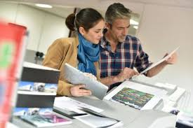
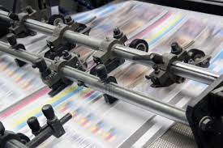
Чтобы создать книгу трудятся много людей разных профессий

Slide 7
Создание книги- большой труд. Относитесь к книге бережно!

Slide 8
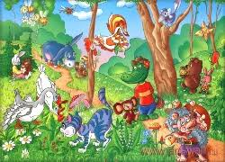
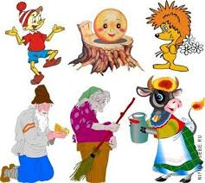
Викторина «Угадай сказочного героя!»

Slide 9
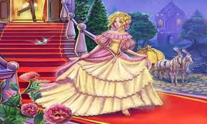
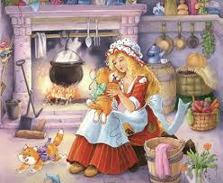
«Золушка» Ш. Перро

Slide 10
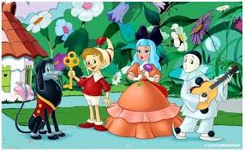
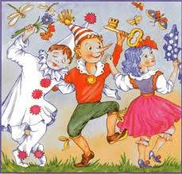
«Золотой ключик, или Приключения Буратино» А. Толстой

Slide 11
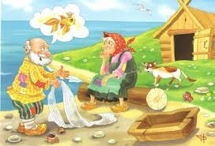
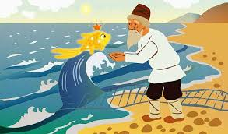
«Сказка о рыбаке и рыбке» А. С. Пушкин

Slide 12
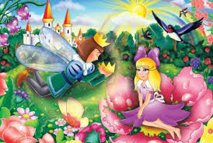
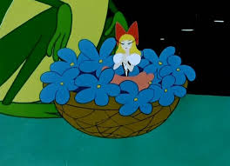
«Дюймовочка» Г. Х. Андерсен

Slide 13
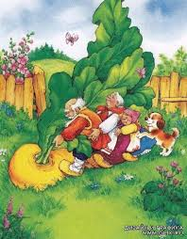
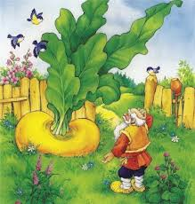
«Репка» русская народная сказка

Slide 14
Язык есть вековой труд целого поколения. В.И. Даль Язык народа, бесспорно, главнейший и неисчерпаемый родник наш. В.И. Даль Речь- удивительно сильное средство, но нужно иметь много ума, чтобы пользоваться им. Г. Гегель Какое слово ты скажешь, такое в ответ и услышишь. Гомер

Slide 15
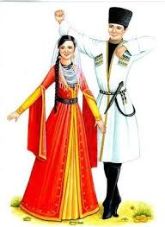
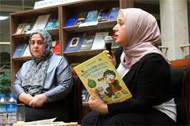
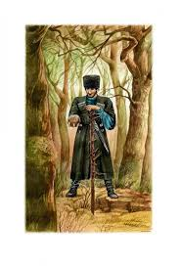
Какие чеченские сказки вы знаете?

Slide 16
Чеченская сказка «Волк и баран»

Slide 17
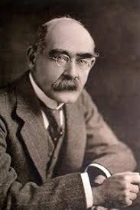
Р. Киплинг

Slide 18
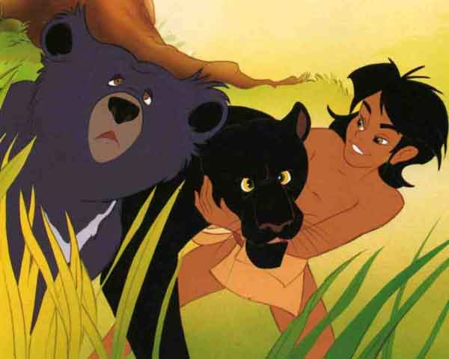
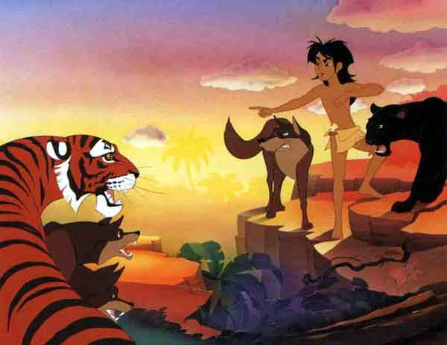
«Книга Джунглей» «Маугли»

Slide 19
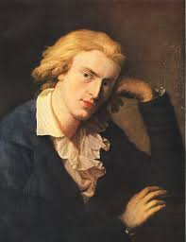
Ф. Шиллер

Slide 20
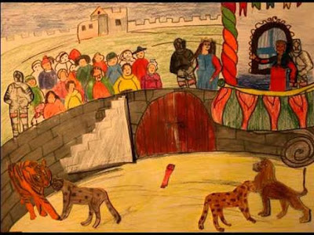
«Перчатка»

